Slide 1
省人力资源管理
Group1

Slide 2
项目分工
总叙
需求分析
吴沁璇：用户登录、人力资源模块功能需求，引言、任务概述
王晓媛：市级用户的功能需求
潘天瑶、刘雅诗：省级用户功能需求
苏尼、魏斯训：其他需求和规定(性能、安全性、扩展性、运行环境)
全体：系统管理员功能需求
软件设计
吴沁璇：功能设计、架构设计
王晓媛、吴沁璇：报表有关类设计、数据库设计
潘天瑶：用户有关类设计
刘雅诗：通知有关类设计
苏尼、魏斯训：调查期和系统检测有关类设计

Slide 3
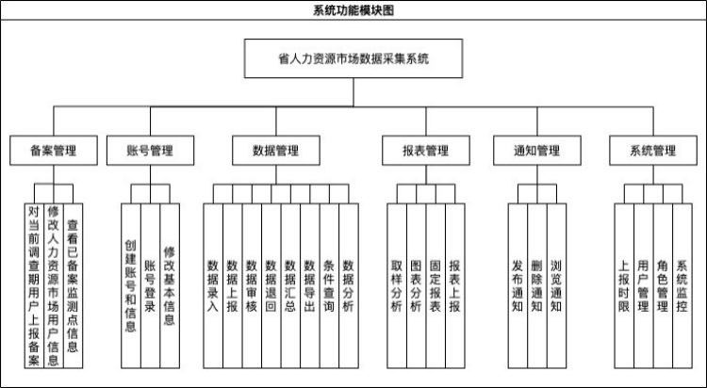
文本

Slide 4
吴沁璇
文本
架构设计
数据库设计
需求设计
监测点用户需求
软件设计
报表类设计

Slide 5
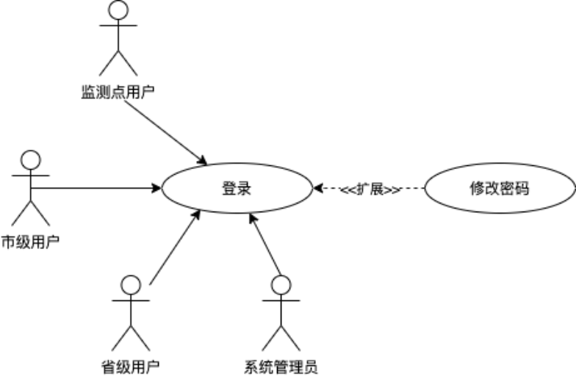
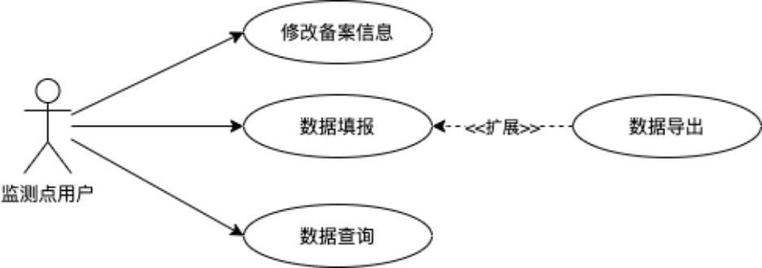
需求分析
吴沁璇

Slide 6
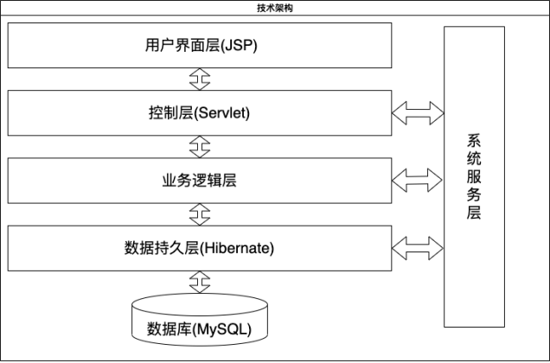
架构设计
吴沁璇

Slide 7
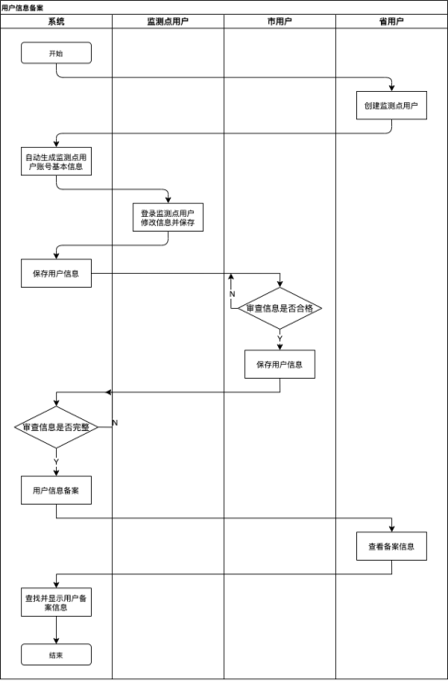
概要设计
吴沁璇

Slide 8
类设计
吴沁璇

Slide 9
王晓媛
文本
需求设计
市用户需求
软件设计
报表类设计

Slide 10
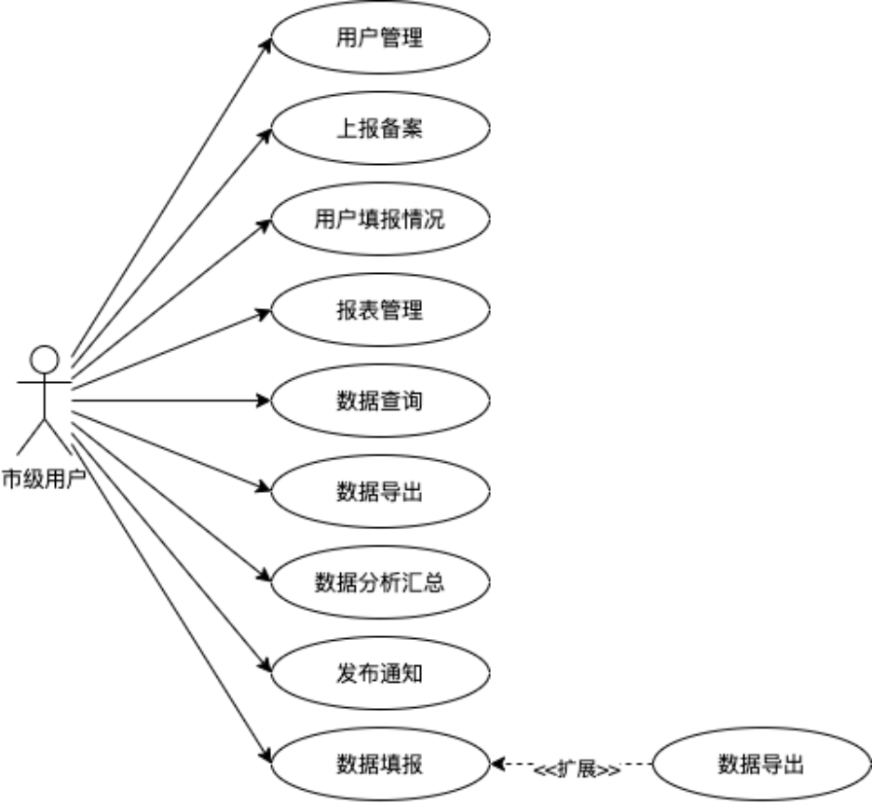
需求设计-市级用户需求
王晓媛
放需要的文字

Slide 11
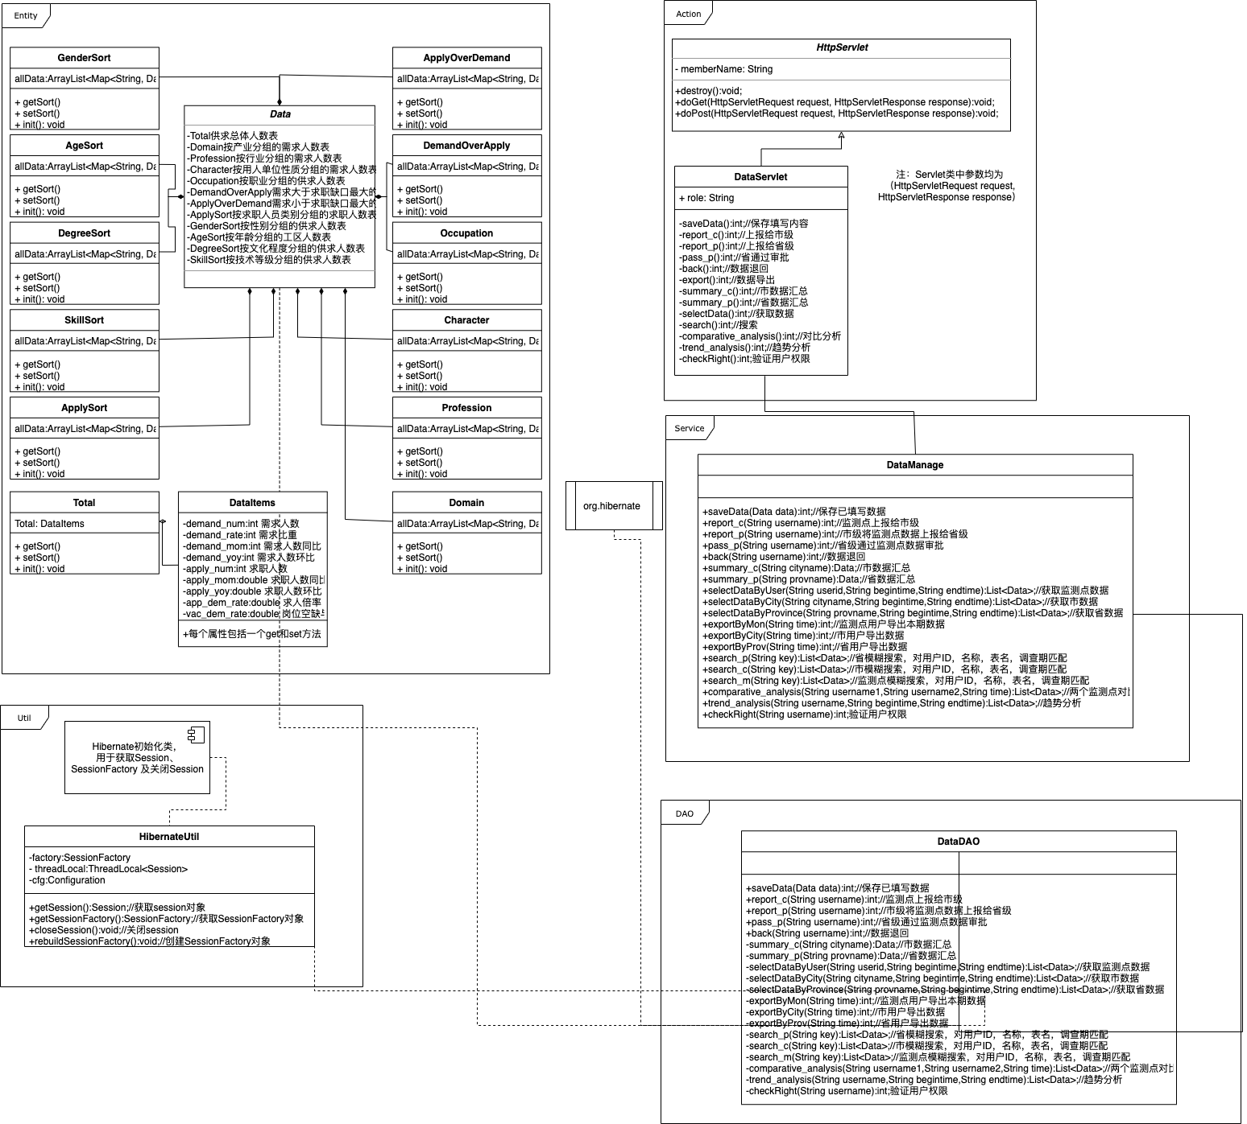
类设计
王晓媛
这里放数据相关类图

Slide 12
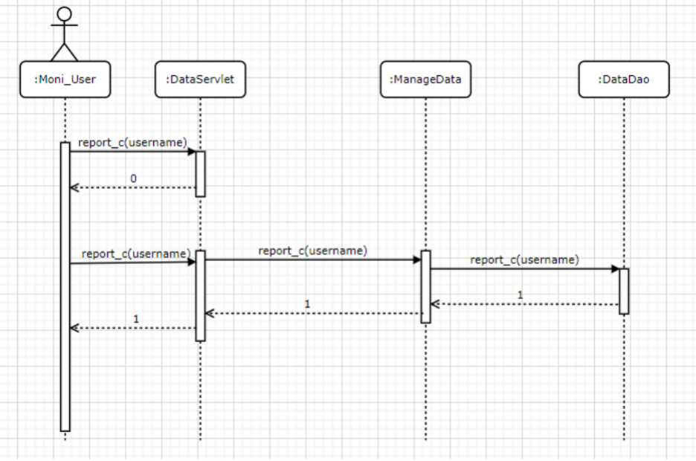
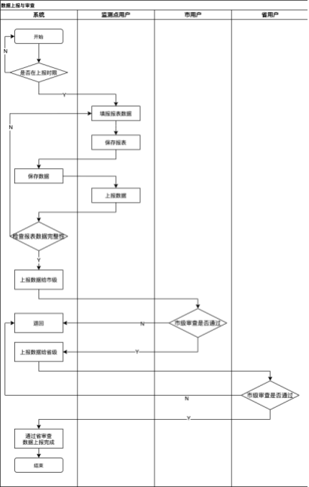
类序列设计
王晓媛
这里放序列设计

Slide 13
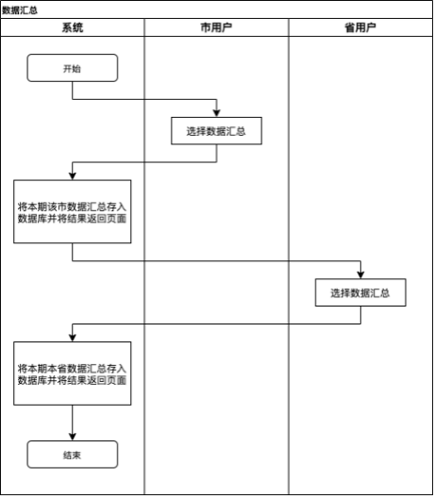
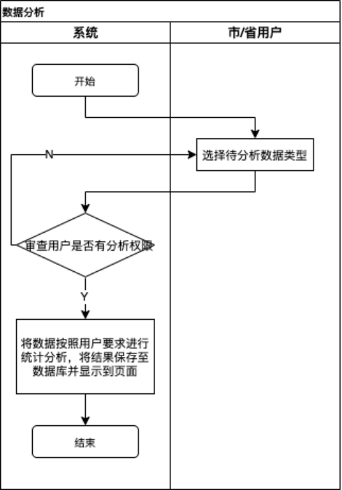
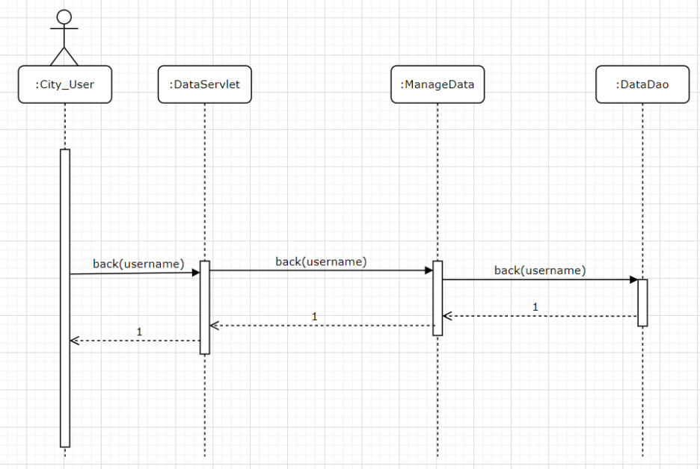
类序列设计
王晓媛

Slide 14
类序列设计
王晓媛

Slide 15
潘天瑶
文本
需求设计
省用户
软件设计
报表类设计

Slide 16
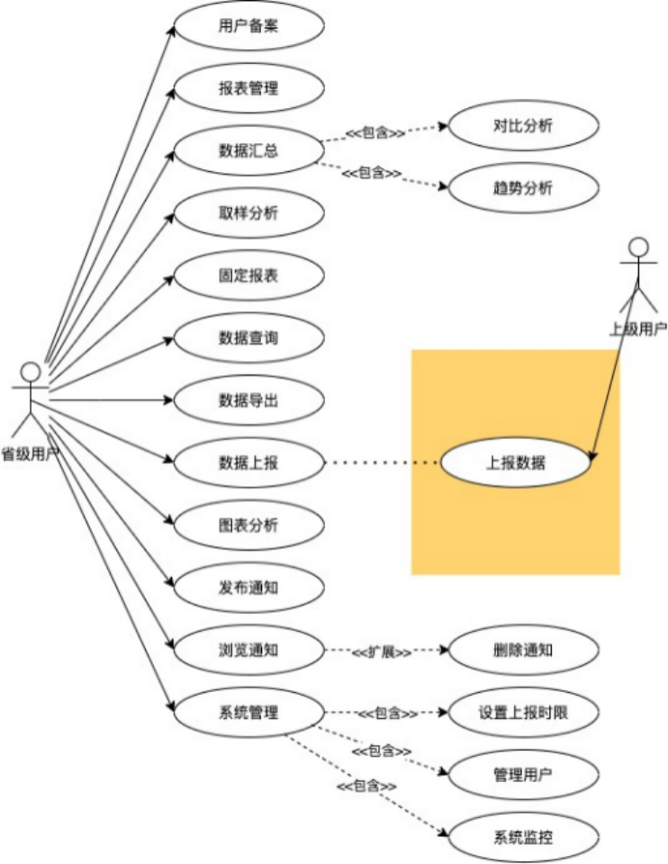
需求设计-省用户需求
潘天瑶、刘雅诗
放需要的说明

Slide 17
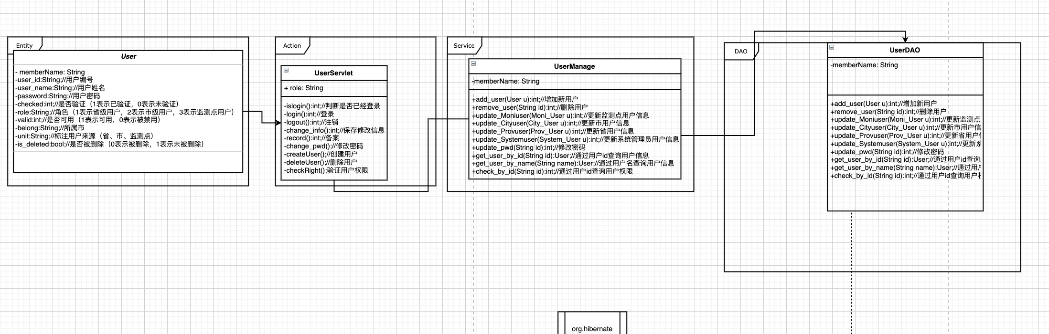
类设计-用户类
潘天瑶
放相关类图

Slide 18
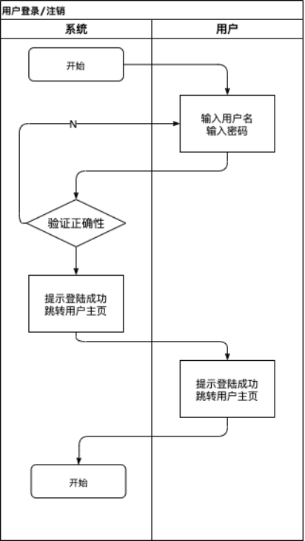
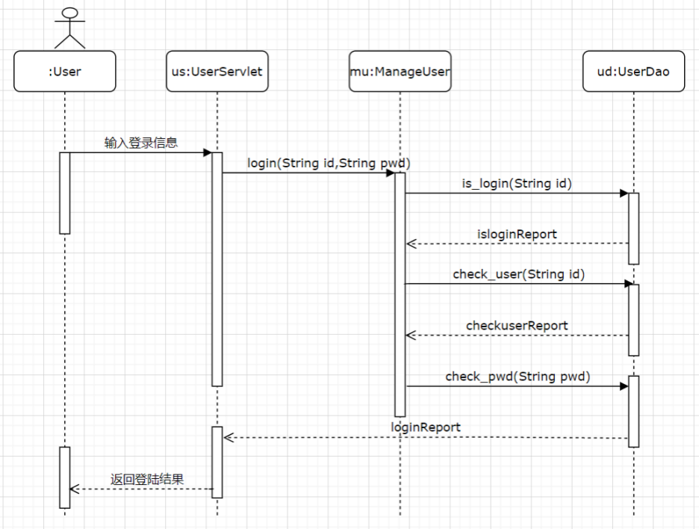
类设计-类序列
文本

Slide 19
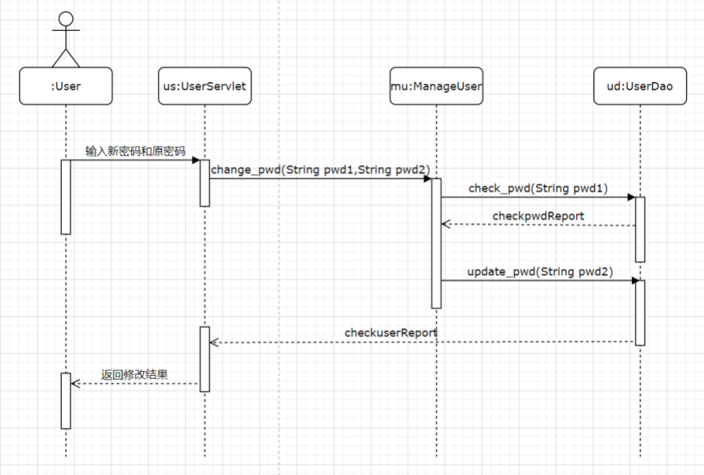
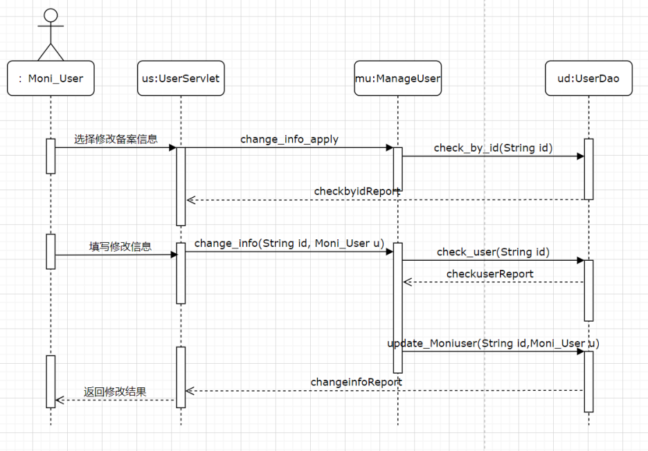
类设计-序列
潘天瑶
用户修改密码
用户修改备案信息

Slide 20
刘雅诗
文本
需求设计
省用户
软件设计
通知类设计

Slide 21
类设计
刘雅诗

Slide 22
类序列设计
刘雅诗

Slide 23
魏斯训、苏尼
文本
需求设计
系统监控
软件设计
系统监控类设计
调查期类设计

Slide 24
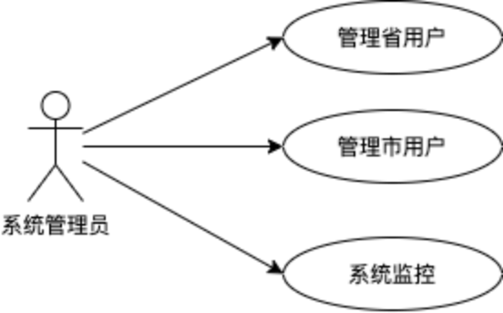
需求设计-系统管理员
魏斯训
需要的文字

Slide 25
类设计
魏斯训
这里放类图(调查期相关类和系统监控类)

Slide 26
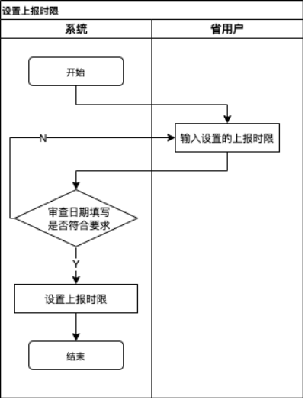
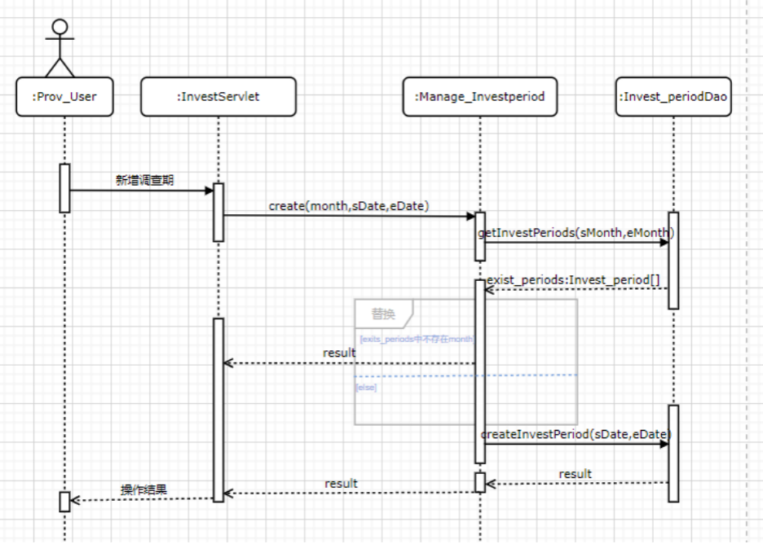
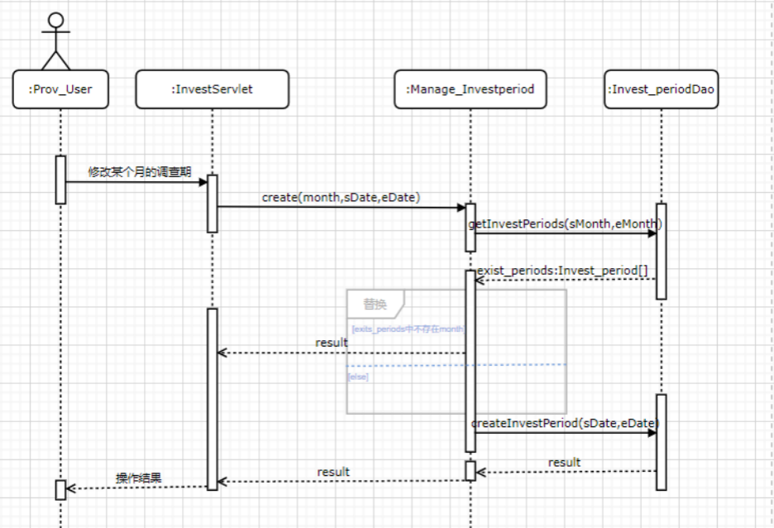
类序列设计-调查期
魏斯训
新增调查期
修改调查期

Slide 27
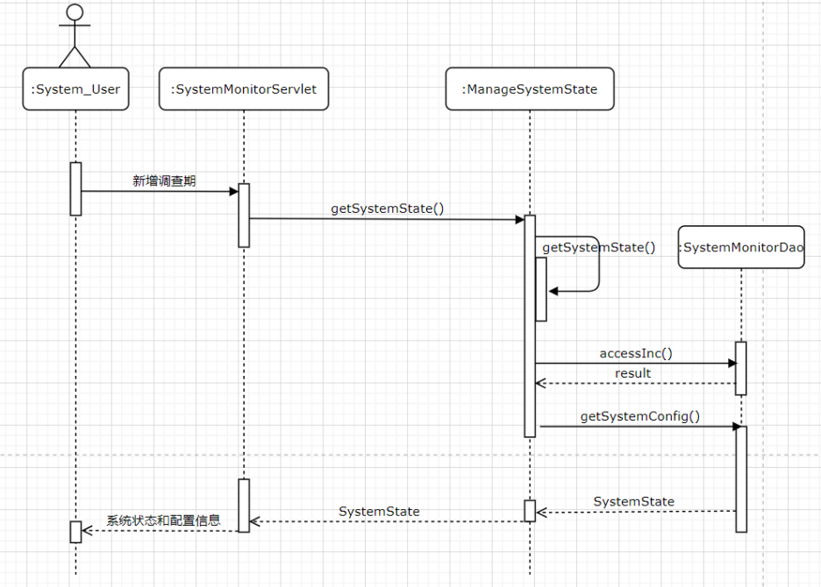
类序列设计-系统监控
魏斯训

